Slide 1
北美稀土市场概述及主要挑战
GE卓别林有限公司(GE Chaplin Inc.)
山伯（Melvin Hill)

Slide 2
免责声明
除历史事实陈述外，本分析中涉及未来市场发展、政府行为和事件的所有陈述均为前瞻性陈述。GE卓别林有限公司认为，这些前瞻性陈述在公平的预期和假设下做出，但并不能保证未来的表现。由于政府政策的变化、新的稀土技术或替代品的发展或经济状况的其他变化，实际结果可能与前瞻性陈述有所不同。本报告由GE卓别林有限公司授权，不作为投资建议。GE卓别林有限公司不承担因投资稀土行业（包括但不限于大宗商品和公开交易股票）而造成的任何损失。有意投资稀土行业的各方应寻求经验丰富的专业人士的建议。本文件的读者对该市场材料和信息承担全部责任。

Slide 3
报告摘要
美国政府举措
北美稀土生产概述
主要挑战
结论
GE卓别林公司简介

Slide 4
美国政府举措
《国防生产法》第三章：批准2.5亿美元，拨款超过2.2亿美元
《通胀削减法案》：根据《国防生产法》第三章，拨款5亿美元
快速创新基金
美国能源部资助（拨款超5,000万美元）
《国防联邦采购补充规定》案2018-D054
美国国防部高级研究计划局举措
国防后勤局收购

Slide 5
北美生产概述：关键环节
稀土精矿
分离/纯稀土氧化物
金属化
磁粉/永磁生产
回收

Slide 6
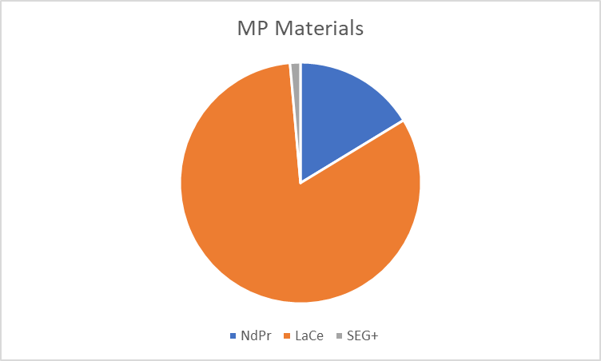
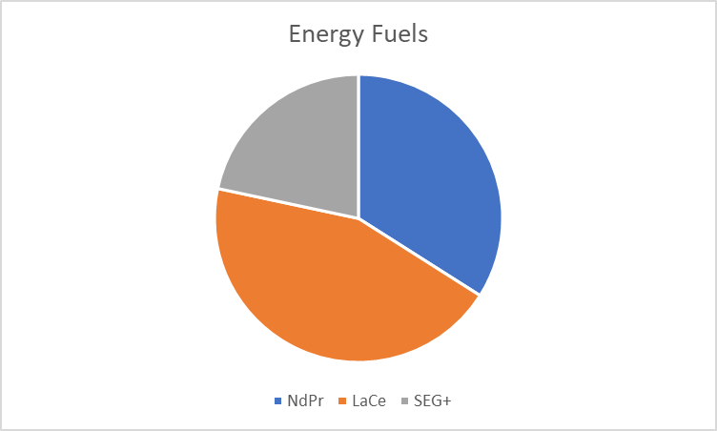
北美生产概述：稀土精矿
当前产量：混合碳酸稀土45,000吨
氟碳铈矿→ MP材料(MP Materials) （2022年43,000吨）
独居石→ 能源燃料(Energy Fuels )（2022年205吨）
中期（4年以上）入市者

Slide 7
北美生产概述：分离/纯稀土氧化物
当前产能极为有限（不足300吨/年）
到2026年底产能大幅增加（超过35,000吨/年）
<1年 1-2年 2-3年

Slide 8
北美生产概述：金属化
目前，北美没有稀土金属的商业规模生产。
电解产能预计将在短期内显著增加，主要是镨钕产能，但也有有限的镝铁合金产能。
没有商业规模的重稀土金属生产短期计划。

Slide 9
北美生产概述：磁粉/永磁

Slide 10
北美生产概述：回收
永磁回收工作
传统方法：废料收集→精矿生产
新方法：磁废料→新磁铁
磁铁回收
其他含稀土废料的回收工作

Slide 11
主要挑战
矿石供应
重稀土氧化物生产
国内需求

Slide 12
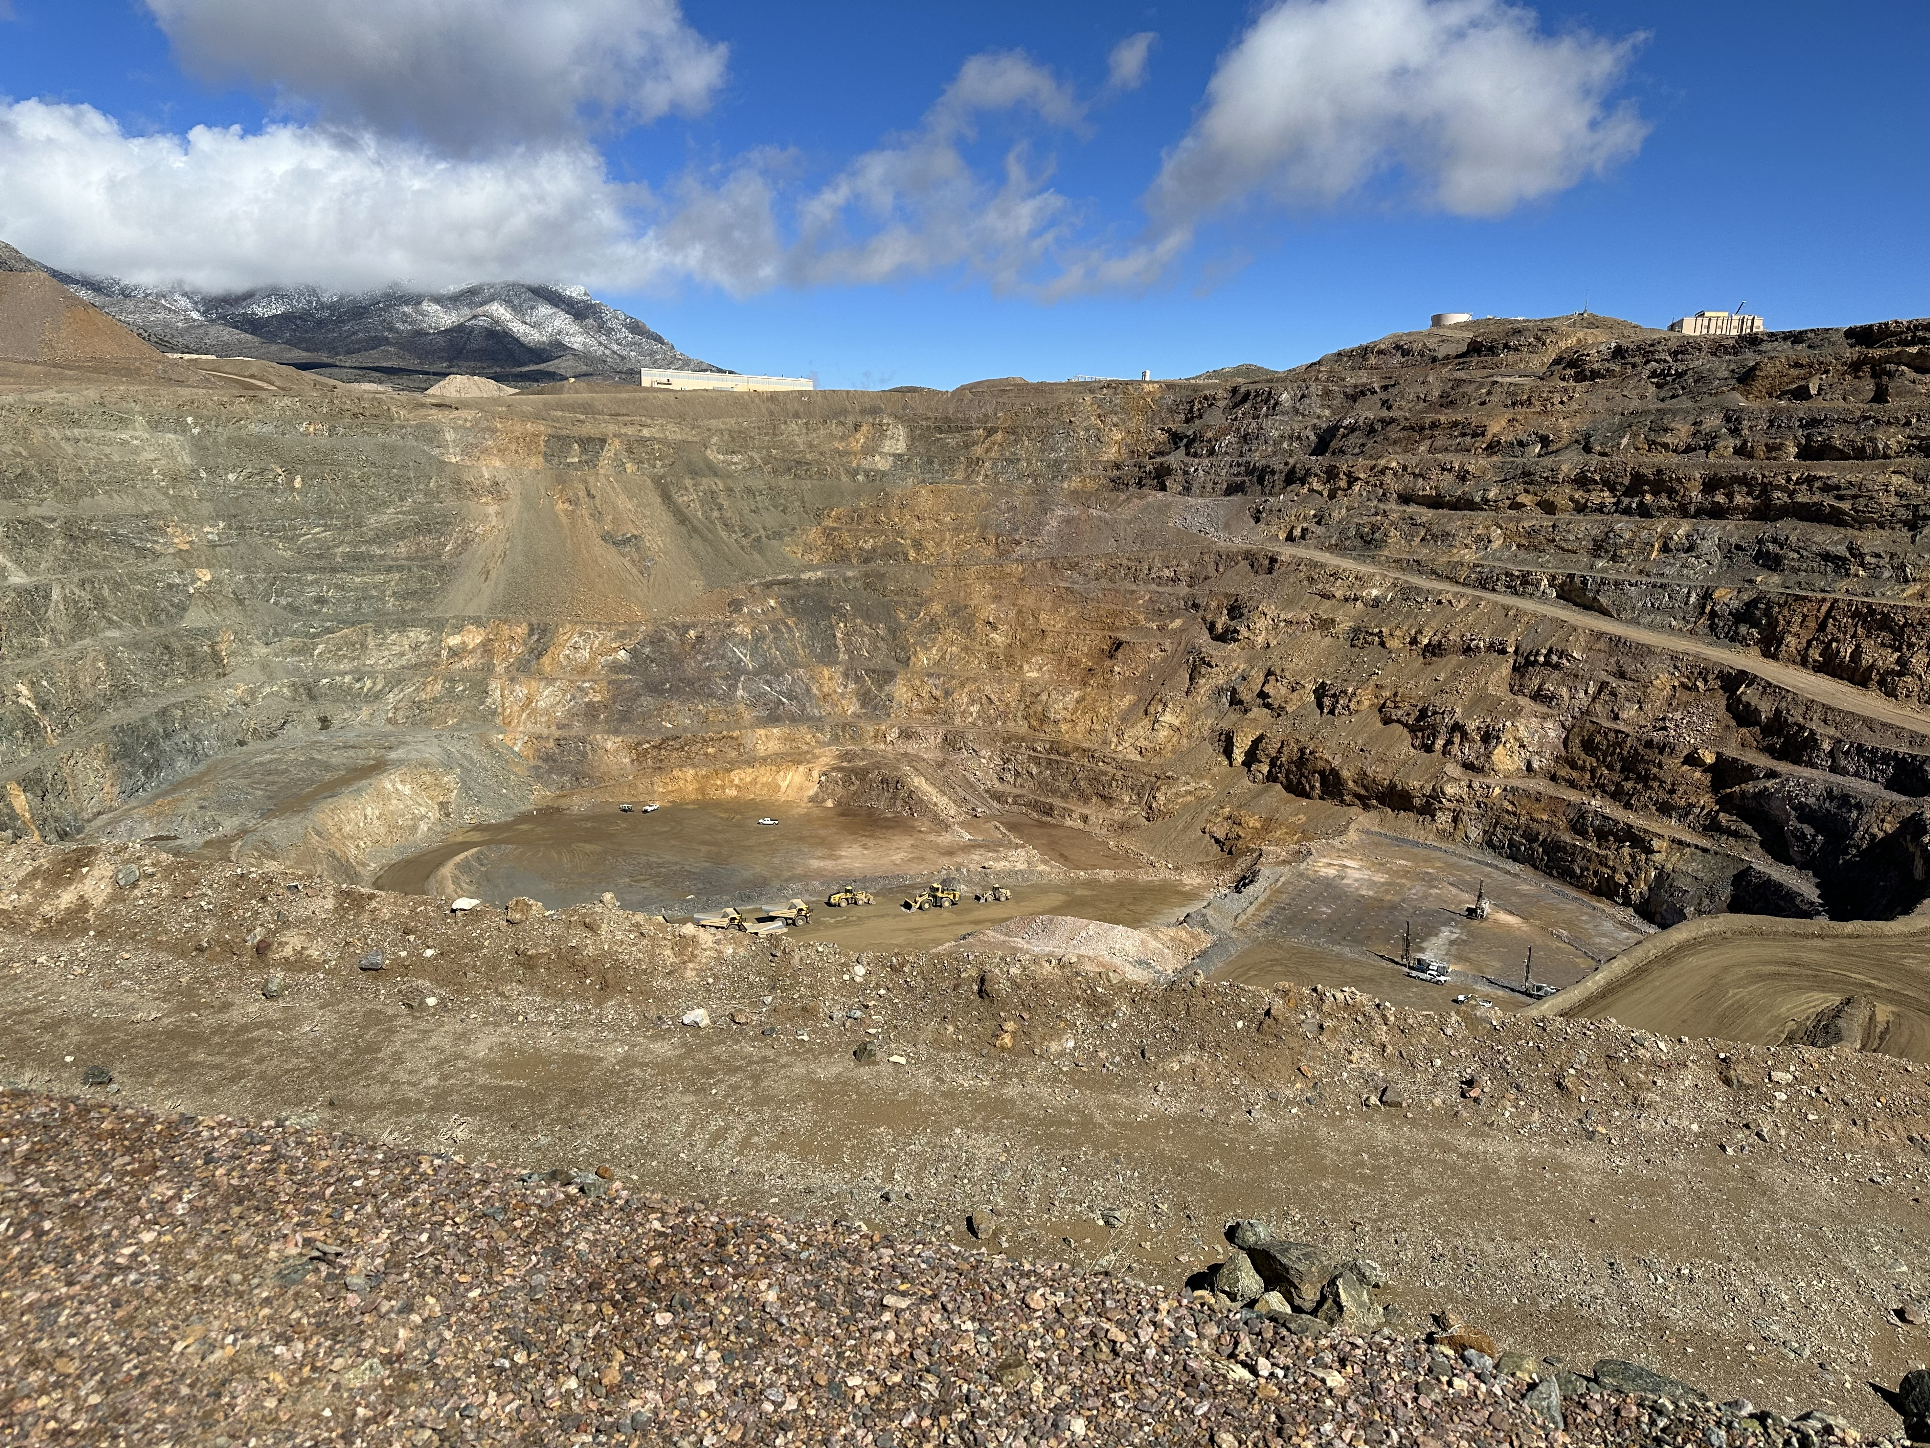
主要挑战：矿石供应
在7家分离厂中，只有MP 材料公司拥有/运营一座北美稀土矿。
7家分离厂中有四家无意收购/拥有稀土矿。
国内平衡两家分离厂的矿山在未来5-7年内将无法实现商业化生产。

Slide 13
主要挑战：重稀土生产
北美重稀土氧化物的初始生产将在很大程度上依赖于以下原料：
回收的含稀土废料（磁性材料、磷光体）
钐铕钆富集物
独居石精矿
北美重稀土倾斜矿床不太可能在未来5-7年内达产。
预计永磁生产能力的增加将需要大约350-400吨金属镝和100-125吨金属铽。

Slide 14
主要挑战：国内需求
2022年美国稀土进口总量＞15,000吨的稀土氧化物总量
数据导入方法
从海运进口数据库中提取。
海关编码2805.30、2846.10和2846.90。
与提货单交叉参考，搜索所有单独的稀土氧化物和稀土金属。
使用标准行业规范对稀土氧化物总量进行调整（即碳酸铈=45%min）

Slide 15
主要挑战：国内需求 镧+铈
当前总需求＞13,500吨
预测到2026年产量＞20,000吨
主要应用：
催化裂化催化剂
水处理
催化转化器
冶金/变质剂
产品价值低和内陆运费高昂给国内生产商带来了挑战。

Slide 16
主要挑战：需求 镨+钕
当前总需求86吨
到2026年产量＞12,000吨
大部分进口产品用于各种催化剂。
第四季度发运了一大批氧化镨钕。
未来2-4年需求将急剧增加，永磁行业需要的稀土氧化物总量<4,500吨

Slide 17
主要挑战：国内需求 钐铕钆富集物+重稀土
当前总需求＜1,400吨
到2026年产量＞3,000吨
钇化合物占进口的大部分。
下游应用多元化推动了需求，但催化剂、陶瓷和医学成像是几个关键行业。
2022年对镝+铽化合物的总需求小于5吨，但2026年新的永磁产能可能增加到500多吨。
2026年镝+铽总产量<250吨，严重依赖国外精矿和/或氧化物/金属。

Slide 18
结论
美国政府认识到国内可再生能源供应链的关键弱点，并承诺投入大量资源并行支持多个环节。
虽然中期内需要增加国内重稀土精矿生产，但强劲的稀土精矿生产为北美稀土氧化物供应链奠定了基础。
短期内，钐铕钆富集物+重稀土氧化物分选厂缺乏国内矿石来源，危及供应稳定性。
中短期内轻稀土氧化物生产能力将超过国内需求。北美供应链必须将目光投向海外，以建立新的产能。
北美永磁新需求将超过国内重稀土氧化物的供应。中短期内镝和铽仍需进口。
在分离/纯稀土氧化物生产阶段的参与者是最脆弱的。国内轻稀土氧化物的生产过剩表明，那些能够稳定获得富含重稀土精矿供应的企业最有可能生存下来。

Slide 19
简介： GE卓别林有限公司背景
总部位于新泽西州弗莱明顿
私人控股公司
成立于1988年，是一家为涂料、油墨、塑料和催化剂行业提供服务的制造商代表/销售机构。
2001年涉足稀土行业，欧美市场为其主要目标市场。
2019年成立欧洲办事处（GE Chaplin BV），对多个稀土产品进行REACH认证注册。

Slide 20
谢谢观看!

